Slide 1
A ALEGRIA DO EVANGELHO
Exortação Apostólica Evangelii Gaudium
Papa Francisco
24 de Novembro de 2013
I – Introdução e cap.I
“A transformação missionária da Igreja”

Slide 2
A ALEGRIA DO EVANGELHO enche o coração e a vida inteira daqueles que se encontram com Jesus. Quantos se deixam salvar por Ele são libertados do pecado, da tristeza, do vazio interior, do isolamento.
Com Jesus Cristo, renasce sem cessar a alegria. (nº 1)

Slide 3
Convido todo o cristão, em qualquer lugar e situação que se encontre, a renovar hoje mesmo o seu encontro pessoal com Jesus Cristo ou, pelo menos, a tomar a decisão de se deixar encontrar por Ele, de O procurar dia a dia sem cessar. Não há motivo para alguém poder pensar que este convite não lhe diz respeito, já que «da alegria trazida pelo Senhor ninguém é excluído».
(…) E, quando alguém dá um pequeno passo em direção a Jesus, descobre que Ele já aguardava de braços abertos a sua chegada. (nº3)

Slide 4
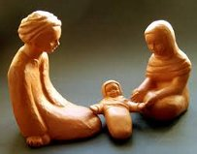
O profeta Isaías dirige-se ao Messias esperado, saudando-O com regozijo: «Multiplicaste a alegria, aumentaste o júbilo» (Is 9, 2).
«Exulta de alegria, filha de Sião! Solta gritos de júbilo, filha de Jerusalém! Eis que o teu rei vem a ti. Ele é justo e vitorioso» (Zc 9, 9).
«O Senhor, teu Deus, está no meio de ti como poderoso salvador! Ele exulta de alegria por tua causa, pelo seu amor te renovará. Ele dança e grita de alegria por tua causa» (Sf 3, 17).
(nº 4)

Slide 5
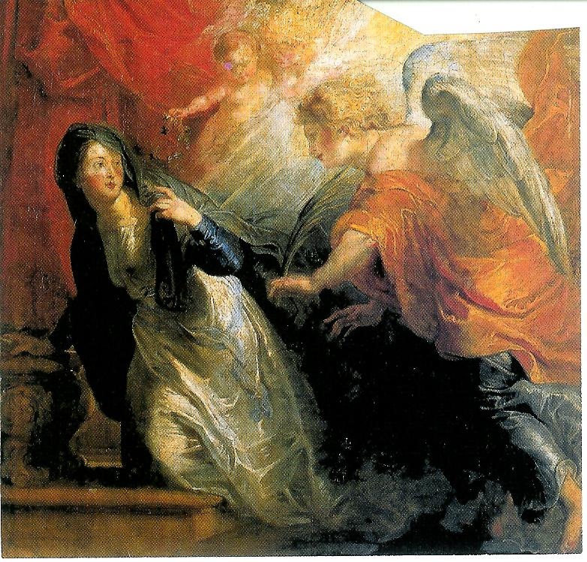
«Alegra-te» é a saudação do anjo a Maria (Lc 1, 28).
João salta de alegria no ventre de sua mãe (cf. Lc 1, 41) e, no seu cântico, Maria proclama: «O meu espírito se alegra em Deus, meu Salvador» (Lc 1, 47).
«Manifestei-vos estas coisas, para que esteja em vós a minha alegria, e a vossa alegria seja completa» (Jo 15, 11).
(nº 5)

Slide 6
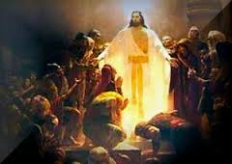
Ao verem-No ressuscitado, os discípulos «encheram-se de alegria» (Jo 20, 20).
«Tomavam o alimento com alegria…» (At 2, 46).
Por onde passaram os discípulos, «houve grande alegria»… (At 8, 8)
E os discípulos, no meio da perseguição, «estavam cheios de alegria» (At 13, 52).
(nº 5)

Slide 7
A doce e reconfortante alegria de evangelizar
«O amor de Cristo nos absorve completamente» (2 Cor 5, 14)
«Ai de mim, se eu não evangelizar!» (1 Cor 9, 16). (nº 9)

Slide 8
Jesus é «o primeiro e o maior evangelizador». Em qualquer forma de evangelização, o primado é sempre de Deus, que quis chamar-nos para cooperar com Ele e impelir-nos com a força do seu Espírito.
Esta convicção permite-nos manter a alegria no meio duma tarefa tão exigente e desafiadora que ocupa inteiramente a nossa vida. Pede-nos tudo, mas ao mesmo tempo dá-nos tudo. (nº 12)

Slide 9
A memória é uma dimensão da nossa fé, que, por analogia com a memória de Israel, poderíamos chamar «deuteronómica». Jesus deixa-nos a Eucaristia como memória quotidiana da Igreja, que nos introduz cada vez mais na Páscoa (cf. Lc 22, 19).
A alegria evangelizadora refulge sempre sobre o horizonte da memória agradecida: é uma graça que precisamos de pedir. (nº 13)

Slide 10
A nova evangelização ₋ Incendiar «os corações dos fiéis que frequentam regularmente a comunidade, reunindo-se no dia do Senhor, para se alimentarem da sua Palavra e do Pão de vida eterna». ₋ Devem ser incluídos também neste âmbito os fiéis que conservam uma fé católica intensa e sincera, exprimindo-a de diversos modos, embora não participem frequentemente no culto. ₋ Dirigir-se às «pessoas batizadas que, porém, não vivem as exigências do Batismo». ₋ A evangelização está essencialmente relacionada com a proclamação do Evangelho àqueles que não conhecem Jesus Cristo ou que sempre O recusaram. (nº 14)

Slide 11
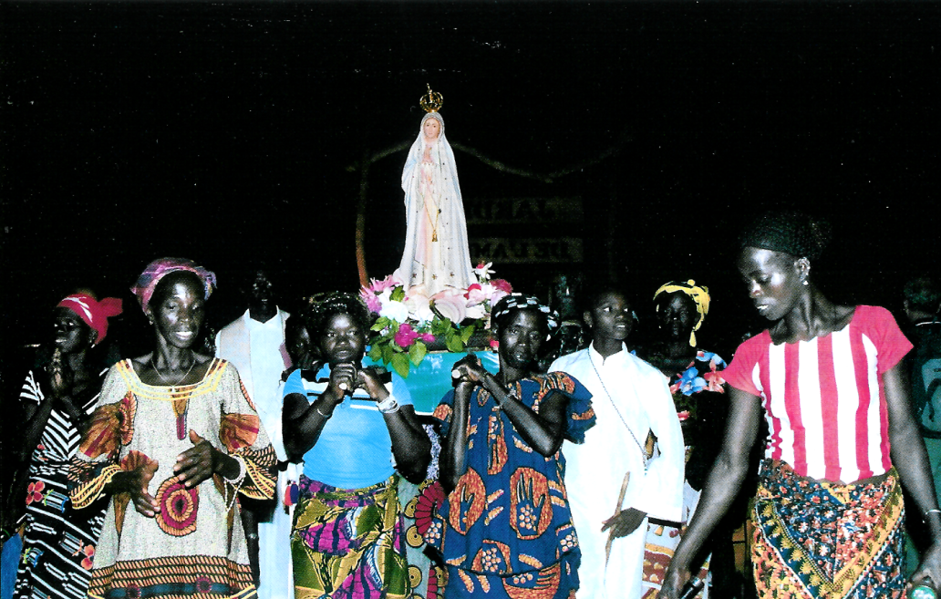
João Paulo II convidou-nos a reconhecer que «não se pode perder a tensão para o anúncio» àqueles que estão longe de Cristo, «porque esta é a tarefa primária da Igreja». (RM 34) - Que sucederia se tomássemos realmente a sério estas palavras? Simplesmente reconheceríamos que a acção missionária é o paradigma de toda a obra da Igreja.
Esta tarefa continua a ser a fonte das maiores alegrias para a Igreja: «Haverá mais alegria no Céu por um só pecador que se converte, do que por noventa e nove justos que não necessitam de conversão» (Lc 15, 7). (nº15)
Costa do Marfim

Slide 12
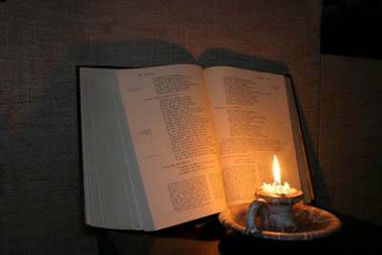
Uma Igreja «em saída» _ «Vai; Eu te envio» (Ex 3, 10) _ «Irás aonde Eu te enviar» (Jr 1, 7) Hoje todos somos chamados a esta nova «saída» missionária. Cada cristão e cada comunidade há-de discernir qual é o caminho que o Senhor lhe pede. A alegria do Evangelho, que enche a vida da comunidade dos discípulos, é uma alegria missionária (cf. Lc 10, 17).
A Palavra possui, em si mesma, uma tal potencialidade, que não a podemos prever. (nº 20-22)

Slide 13
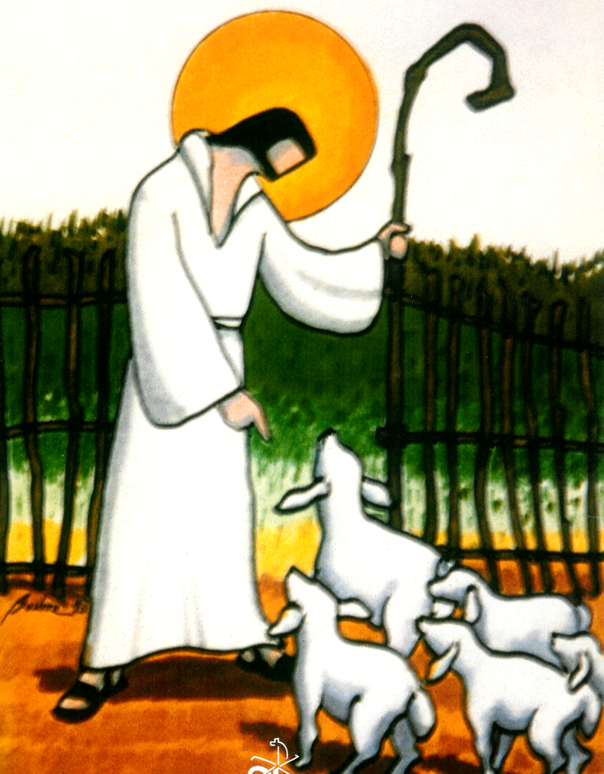
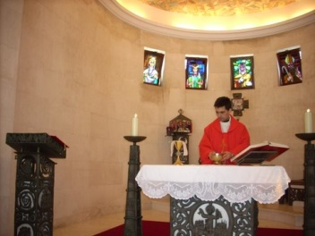
É vital que hoje a Igreja saia para anunciar o Evangelho a todos, em todos os lugares, em todas as ocasiões, sem demora, sem repugnâncias e sem medo. - A alegria do Evangelho é para todo o povo, não se pode excluir ninguém. (nº 23) - A Igreja «em saída» é a comunidade de discípulos missionários que «primeireiam», que se envolvem, que acompanham, que frutificam e festejam. Primeireiam – desculpai o neologismo – tomam a iniciativa!
Os evangelizadores contraem assim o «cheiro de ovelha», e estas escutam a sua voz. Em seguida, a comunidade evangelizadora dispõe- -se a «acompanhar». Acompanha a humanidade em todos os seus processos, por mais duros e demorados que sejam.
A Igreja evangeliza e se evangeliza com a beleza da liturgia, que é também celebração da actividade evangelizadora e fonte dum renovado impulso para se dar. (nº 24)

Slide 14
Constituamo-nos em «estado permanente de missão», em todas as regiões da terra. (nº 25) - Sonho com uma opção missionária capaz de transformar tudo. - Que a pastoral ordinária em todas as suas instâncias seja mais comunicativa e aberta, que coloque os agentes pastorais em atitude constante de «saída». (nº 27) - A paróquia (…) continuará a ser «a própria Igreja que vive no meio das casas dos seus filhos e das suas filhas». (nº 28)
Cada Igreja particular (…) está, também ela, chamada à conversão missionária. Ela é o sujeito primário da evangelização. (nº 30)
O Bispo (…) às vezes pôr-se-á à frente para indicar a estrada e sustentar a esperança do povo, outras vezes manter-se-á simplesmente no meio de todos com a sua proximidade simples e misericordiosa e, em certas circunstâncias, deverá caminhar atrás do povo, para ajudar aqueles que se atrasaram e sobretudo porque o próprio rebanho possui o olfato para encontrar novas estradas. (nº 31)

Slide 15
Dado que sou chamado a viver aquilo que peço aos outros, devo pensar também numa conversão do papado. - Compete-me, como Bispo de Roma, permanecer aberto às sugestões tendentes a um exercício do meu ministério que o torne mais fiel ao significado que Jesus Cristo pretendeu dar-lhe e às necessidades actuais da evangelização.
O Papa João Paulo II pediu que o ajudassem a encontrar «uma forma de exercício do primado que, sem renunciar de modo algum ao que é essencial da sua missão, se abra a uma situação nova».
Também o papado e as estruturas centrais da Igreja universal
precisam de ouvir este apelo a uma conversão pastoral. (nº 32)

Slide 16
Colocar tudo em chave missionária: O problema maior ocorre quando a mensagem que anunciamos parece então identificada com tais aspectos secundários, que, apesar de serem relevantes, por si sozinhos não manifestam o coração da mensagem de Jesus Cristo.
Portanto, convém ser realistas e não dar por suposto que os nossos interlocutores conhecem o horizonte completo daquilo que dizemos ou que eles podem relacionar o nosso discurso com o núcleo essencial do Evangelho que lhe confere sentido, beleza e fascínio. (nº 34)

Slide 17
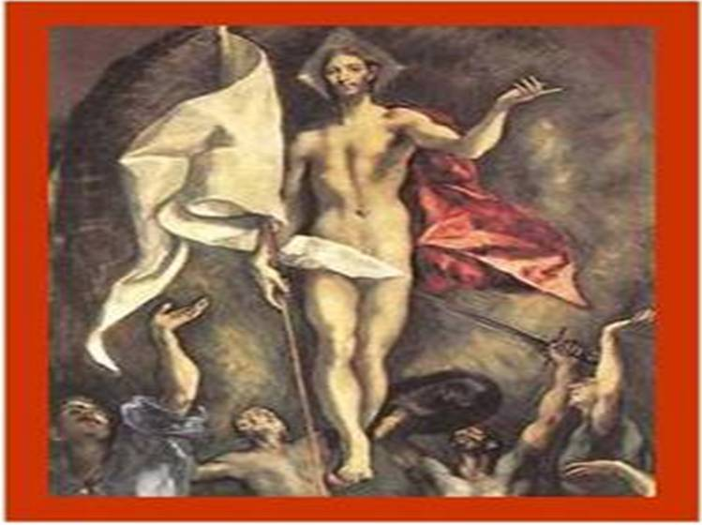
O coração do Evangelho: - A beleza do amor salvífico de Deus manifestado em Jesus Cristo morto e ressuscitado. - Neste sentido, o Concílio Vaticano II afirmou que «existe uma ordem ou “hierarquia” das verdades da doutrina católica, já que o nexo delas com o fundamento da fé cristã é diferente» (UR 11). (nº 36)
O que conta é, antes de mais nada, «a fé que atua pelo amor» (Gl 5, 6).
As obras de amor ao próximo são a manifestação externa mais perfeita da graça interior do Espírito. (nº 37)

Slide 18
As diversas linhas de pensamento filosófico, teológico e pastoral, se se deixam harmonizar pelo Espírito no respeito e no amor, podem fazer crescer a Igreja, enquanto ajudam a explicitar melhor o tesouro riquíssimo da Palavra.
Tal variedade ajuda a manifestar e desenvolver melhor os diversos aspectos da riqueza inesgotável do Evangelho. (nº 40)

Slide 19
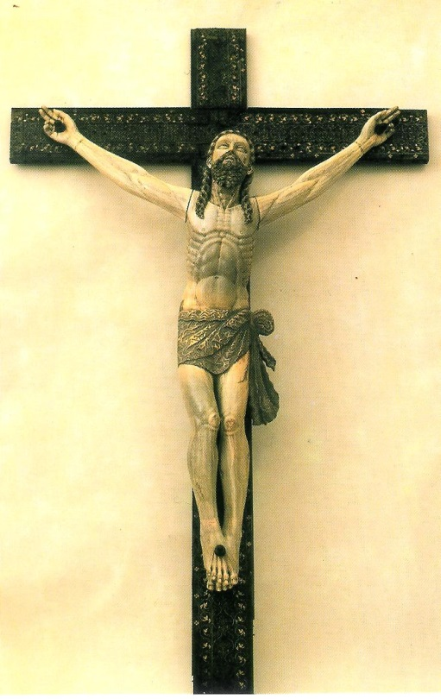
No depósito da doutrina cristã, «uma coisa é a substância (...) e outra é a formulação que a reveste» (João XXIII, Discurso na Inauguração do Concílio Vaticano II). - Por vezes, mesmo ouvindo uma linguagem totalmente ortodoxa, aquilo que os fiéis recebem, devido à linguagem que eles mesmos utilizam e compreendem, é algo que não corresponde ao verdadeiro Evangelho de Jesus Cristo. (…) Este é o risco mais grave. (…) - «A renovação das formas de expressão torna-se necessária para transmitir ao homem de hoje a mensagem evangélica no seu significado imutável» (Ut unum sint, 19). (nº 41)
A fé conserva sempre um aspecto de cruz, certa obscuridade que não tira firmeza à sua adesão.
Há coisas que se compreendem e apreciam só a partir desta adesão que é irmã do amor, para além da clareza com que se possam compreender as razões e os argumentos. (nº 42)

Slide 20
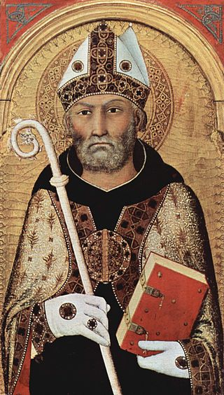
São Tomás de Aquino sublinhava que os preceitos dados por Cristo e pelos Apóstolos ao povo de Deus «são pouquíssimos». E, citando Santo Agostinho, observava que os preceitos adicionados posteriormente pela Igreja se devem exigir com moderação, «para não tornar
pesada a vida aos fiéis» nem transformar a nossa religião numa escravidão, quando «a misericórdia de Deus quis que fosse livre». (nº 43)
S.to Agostinho
séc. IV-V
S. Tomás – séc. XIII

Slide 21
É preciso acompanhar, com misericórdia e paciência, as possíveis etapas de crescimento das pessoas, que se vão construindo dia após dia. - O confessionário deve ser o lugar da misericórdia do Senhor que nos incentiva a praticar o bem possível. - Um pequeno passo, no meio de grandes limitações humanas, pode ser mais agradável a Deus do que a vida externamente correcta de quem transcorre os seus dias sem enfrentar sérias dificuldades.
A todos deve chegar a consolação e o estímulo do amor salvífico de Deus, que opera misteriosamente em cada pessoa, para além dos seus defeitos e das suas quedas. (nº 44)

Slide 22
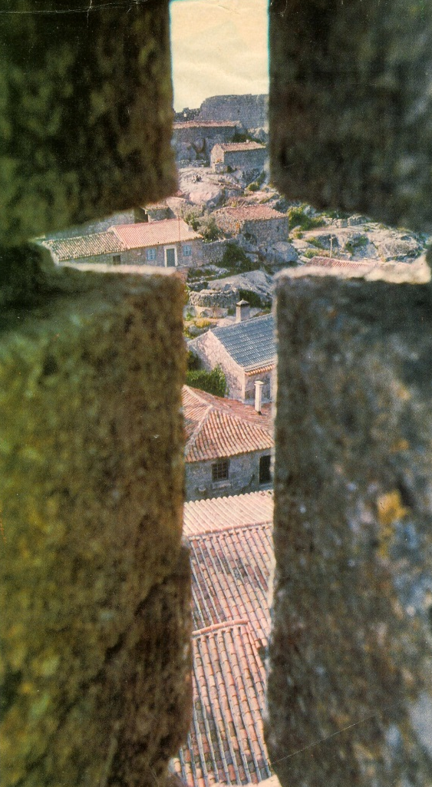
A Igreja «em saída» é uma Igreja com as portas abertas. - Sair em direcção aos outros para chegar às periferias humanas não significa correr pelo mundo sem direcção nem sentido. - Muitas vezes é melhor diminuir o ritmo, pôr de parte a ansiedade para olhar nos olhos e escutar, ou renunciar às urgências para acompanhar quem ficou caído à beira do caminho.
(A Igreja) é como o pai do filho pródigo, que continua com as portas abertas para, quando este voltar, poder entrar sem dificuldade. (nº 46)

Slide 23
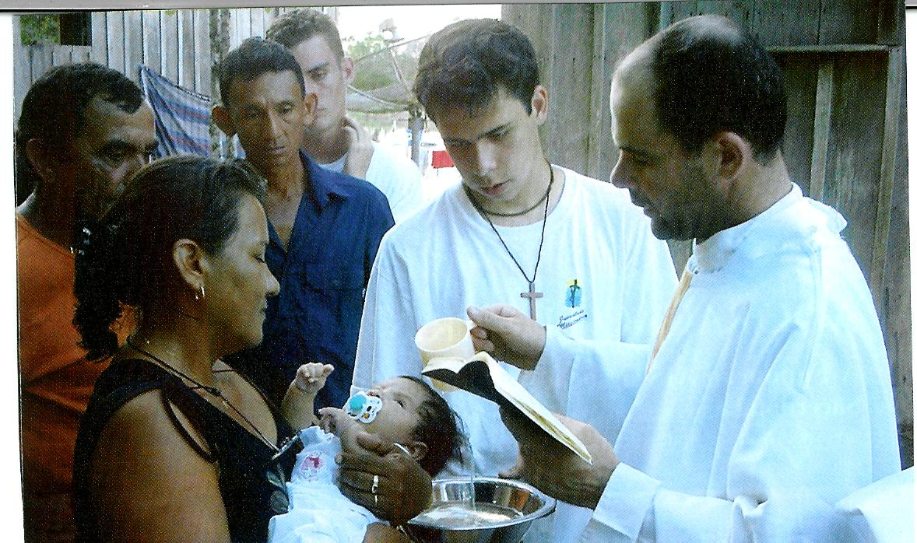
A Igreja é chamada a ser sempre a casa aberta do Pai. - Um dos sinais concretos desta abertura é ter, por todo o lado, igrejas com as portas abertas. - Assim, se alguém quiser seguir uma moção do Espírito e se aproximar à procura de Deus, não esbarrará com a frieza duma porta fechada. - Isto vale sobretudo quando se trata daquele sacramento que é a «porta»: o Baptismo.
A Eucaristia, embora constitua a plenitude da vida sacramental, não é um prémio para os perfeitos, mas um remédio generoso e um alimento para os fracos. (nº 47)

Slide 24
A quem deveria (a Igreja) privilegiar? Quando se lê o Evangelho, encontramos uma orientação muito clara: - sobretudo aos pobres e aos doentes, àqueles que muitas vezes são desprezados e esquecidos, «àqueles que não têm com que te retribuir» (Lc 14, 14). - Hoje e sempre, «os pobres são os destinatários privilegiados do Evangelho».
A evangelização que lhes é dirigida gratuitamente é sinal do Reino que Jesus veio trazer.
Existe um vínculo indissolúvel entre a nossa fé e os pobres. (nº 48)

Slide 25
Saiamos, saiamos para oferecer a todos a vida de Jesus Cristo! - prefiro uma Igreja acidentada, ferida e enlameada por ter saído pelas estradas, a uma Igreja enferma pelo fechamento e a comodidade de se agarrar às próprias seguranças. - Se alguma coisa nos deve santamente inquietar e preocupar é que haja tantos irmãos nossos que vivem sem a força, a luz e a consolação da amizade com Jesus Cristo, sem uma comunidade de fé que os acolha, sem um horizonte de sentido e de vida.
(…) Lá fora há uma multidão faminta e Jesus repete-nos sem cessar: «Dai-lhes vós mesmos de comer» (Mc 6, 37). (nº 49)

